Slide 1





PHÒNG GD &ĐT LONG BIÊN
TRƯỜNG TIỂU HỌC PHÚC LỢI
TIẾNG VIỆT
ĐỌC
BÀI 5 : GIỌT NƯỚC VÀ BIỂN LỚN
(TIẾT 1+2)

Slide 2


VẺ
ĐẸP
QUANH
EM

Slide 3


BÀI 5
BÀI 5
GIỌT NƯỚC VÀ BIỂN LỚN
Theo em, nước mưa rơi xuống sẽ đi đâu?

Slide 4
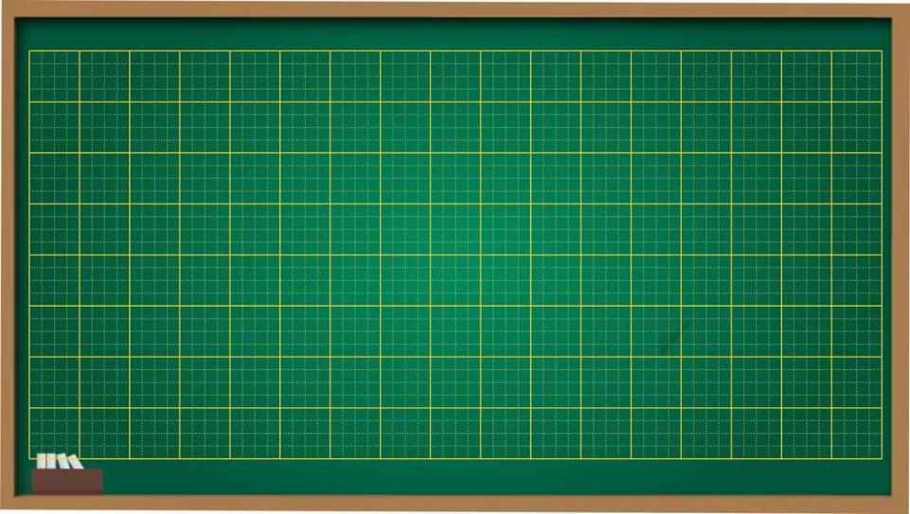
Thứ hai ngày 7 tháng 2 năm 2022
Tiếng Việt
Đǌ: Giọt nước và biển lớn (tiết 1+2)

Slide 5
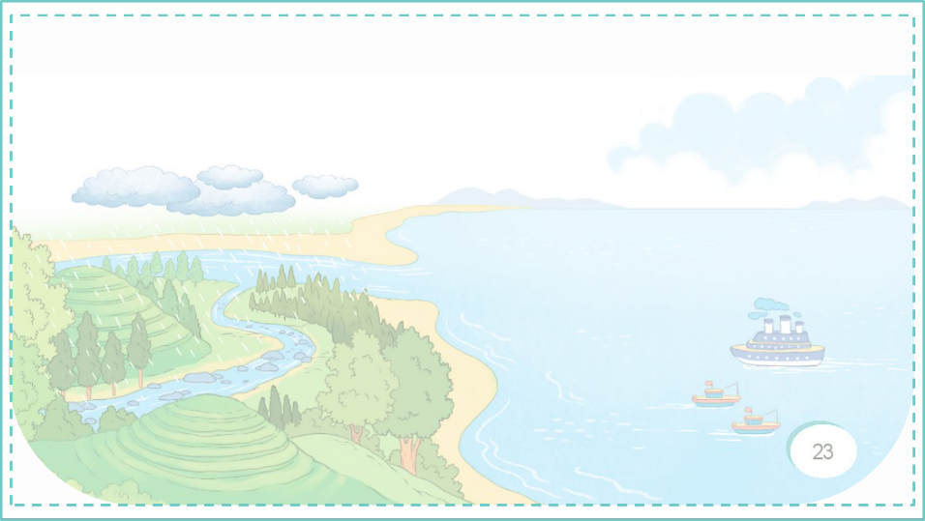
Yêu cầu cần đạt:
- Đọc đúng, đọc rõ ràng bài đọc “Giọt nước và biển lớn”.
- Hiểu được mối quan hệ giữa giọt nước, suối, sông, biển và chỉ ra được hành trình giọt nước đi ra biển.
- Bồi dưỡng tình yêu thiên nhiên

Slide 6




Giọt nước và biển lớn
Đọc mẫu
Bài đọc chia thành mấy khổ thơ?
Tí ta tí tách
Từng giọt
Từng giọt
Mưa rơi
Rơi rơi.
Suối gặp bạn rồi
Góp thành sông lớn
Sông đi ra biển
Biển thành mênh mông.
Biển ơi, có biết
Biển lớn vô cùng
Từng giọt nước trong
Làm nên biển đấy!
Góp lại bao ngày
Thành dòng suối nhỏ
Lượn trên bãi cỏ
Chảy xuống chân đồi.
(Nguyễn Bao)

Slide 7
Giọt nước và biển lớn
Luyện đọc đoạn
Tí ta tí tách
Từng giọt
Từng giọt
Mưa rơi
Rơi rơi.
Suối gặp bạn rồi
Góp thành sông lớn
Sông đi ra biển
Biển thành mênh mông.
Biển ơi, có biết
Biển lớn vô cùng
Từng giọt nước trong
Làm nên biển đấy!
Góp lại bao ngày
Thành dòng suối nhỏ
Lượn trên bãi cỏ
Chảy xuống chân đồi.
(Nguyễn Bao)

Slide 8

ĐỌC
Ngắt nghỉ đoạn thơ
Tí ta tí tách
Từng giọt
Từng giọt
Mưa rơi
Rơi rơi.

Slide 9
Giọt nước và biển lớn
Thi đọc
Đọc toàn bài
Tí ta tí tách
Từng giọt
Từng giọt
Mưa rơi
Rơi rơi.
Suối gặp bạn rồi
Góp thành sông lớn
Sông đi ra biển
Biển thành mênh mông.
Biển ơi, có biết
Biển lớn vô cùng
Từng giọt nước trong
Làm nên biển đấy!
Góp lại bao ngày
Thành dòng suối nhỏ
Lượn trên bãi cỏ
Chảy xuống chân đồi.
(Nguyễn Bao)

Slide 10
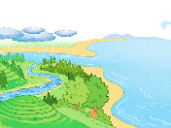
TRẢ LỜI CÂU HỎI
1. Kể tên các sự vật được nhắc đến trong bài thơ.
→ Giọt nước mưa, dòng suối, bãi cỏ, đồi, sông, biển…
2. Những gì góp phần tạo nên dòng suối nhỏ?
→ Những giọt mưa góp lại bao ngày tạo nên dòng suối nhỏ.
3. Những dòng sông từ đâu mà có?
→ Những dòng suối nhỏ góp thành sông.

Slide 11

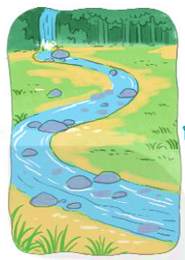
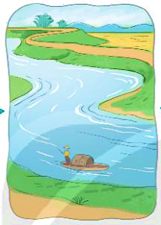
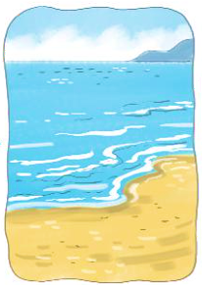
4. Nói về hành trình giọt nước đi ra biển.
Nhiều giọt mưa góp thành suối.
Nhiều dòng suối góp thành sông.
Nhiều dòng sông ra biển lớn.

Slide 12
Giọt nước và biển lớn
Tí ta tí tách
Từng giọt
Từng giọt
Mưa rơi
Rơi rơi.
Suối gặp bạn rồi
Góp thành sông lớn
Sông đi ra biển
Biển thành mênh mông.
Biển ơi, có biết
Biển lớn vô cùng
Từng giọt nước trong
Làm nên biển đấy!
Góp lại bao ngày
Thành dòng suối nhỏ
Lượn trên bãi cỏ
Chảy xuống chân đồi.
(Nguyễn Bao)

Slide 13
Giọt nước và biển lớn
Tí ta tí tách
Từng giọt
Từng giọt
Mưa rơi
Rơi rơi.
Suối gặp bạn rồi
Góp thành sông lớn
Sông đi ra biển
Biển thành mênh mông.
Biển ơi, có biết
Biển lớn vô cùng
Từng giọt nước trong
Làm nên biển đấy!
Góp lại bao ngày
Thành dòng suối nhỏ
Lượn trên bãi cỏ
Chảy xuống chân đồi.
(Nguyễn Bao)

Slide 14
LUYỆN TẬP
1. Mỗi từ dưới đây tả sự vật nào trong bài thơ?
nhỏ
lớn
mênh
mông
suối
sông
biển

Slide 15

2. Đóng vai biển, em hãy nói lời cảm ơn giọt nước.
Cảm ơn cậu nhé!....

Slide 16

HOẠT ĐỘNG TIẾP NỐI
Luyện đọc lại bài Giọt nước và biển lớn
Đóng vai biển nói với người thân lời cảm ơn giọt nước
Chuẩn bị bài học sau.

Slide 17

CHÚC CÁC CON
CHĂM NGOAN HỌC GIỎI

Slide 18
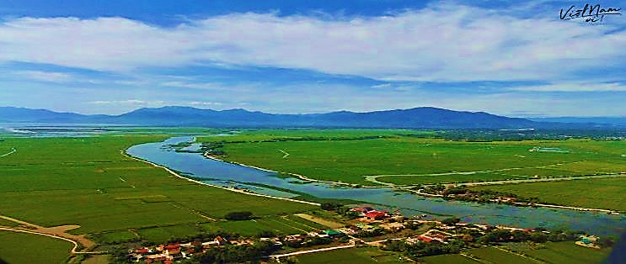
ĐỌC
Từ ngữ
lượn
: uốn theo đường vòng.

Slide 19

Luyện đọc từ khó
Tí ta tí tách
Mưa rơi
Dòng suối

